Slide 1
Applying Goal-Oriented Action Planning to Games
מאת: אביב נאמן וגל מימון.

Slide 2
הקדמה
בינה מלאכותית במשחקים-האתגר:
איך גורמים לדמויות במשחק להיראות חכמות
שחקנית מצפים ש – (Non-Player Characters) NPC יגיבו בצורה הגיונית.
התנהגות קבועה יוצרת חזרתיות צפויה.
AI לא אמין פוגע בחווית המשחק.
Notes:
כשאנחנו משחקים, אנחנו מצפים שהעולם יגיב אלינו בצורה אמינה. אם אני מתקרבת בשקט מאחורה — אני מצפה שהאויב אולי לא ישים לב. אם אני זורקת רימון — אני מצפה שהוא יברח או יחפש מחסה.
אבל הרבה פעמים NPC מתנהג בצורה צפויה: הוא תמיד עושה את אותה תגובה בדיוק, בלי קשר למצב. ואז השחקן מרגיש שהוא “פיצח את הטריק”. כאן מתחיל האתגר של AI במשחקים: לגרום לדמויות להיראות כמו מקבלי החלטות אמיתיות.
https://www.youtube.com/watch?v=WwgXM65y2HY

Slide 3

איך AI עבד לפני GOAP
איך נבנתה בינה מלאכותית במשחקים לפני GOAP
Finite State Machines (FSM)
Scripts ־ If / Else
Behavior Trees
מגבלות עיקריות:
קושי הרחבה
התנהגות קשיחה וצפויה
ריבוי מצבים מיוחדים (Edge Cases)
Notes:
לפני ש-GOAP נכנס לתמונה, רוב הבינה המלאכותית במשחקים נבנתה בגישות יחסית פשוטות וישירות.
אחת הגישות הנפוצות היא Finite State Machine. לדמות יש מצבים כמו: Patrol, Alert, Attack, Search. והמעברים ביניהם מוגדרים מראש.
זה פתרון שעובד טוב למשחקים קטנים או למצבים פשוטים, אבל ככל שמוסיפים יותר תנאים – למשל: תחמושת, בריאות, מספר אויבים, מיקום – מספר המצבים והמעברים גדל בצורה לא נשלטת.
גישה נוספת היא כתיבה של Scripts או If-Else: אם ראיתי אויב – תתקוף, אם אין תחמושת – תטען, אם הבריאות נמוכה – תברח. גם כאן, ככל שהמשחק נהיה מורכב, הקוד נהיה מסובך וקשה לתחזוקה.
Behavior Trees הם שיפור מבחינת סדר וקריאות, אבל ברוב המקרים גם הם מגדירים רצף החלטות יחסית קבוע, ולא מאפשרים לדמות “להמציא” דרך חדשה לפעול.
התוצאה בכל השיטות האלה דומה: ההתנהגות של ה־NPC הופכת להיות קשיחה וצפויה, והשחקן לומד מהר איך “לעבוד על המערכת”.
השאלה היא: האם במקום לכתוב לדמות את כל האפשרויות מראש, אפשר לתת לה מטרה, ולאפשר לה לבנות לבד את הדרך אליה?

Slide 4
האם במקום לכתוב לדמות את כל התרחישים מראש, אפשר לתת לה מטרה, ולאפשר לה לבנות לבד את הדרך אליה?

Slide 5
GOAP – Goal-Oriented Action Planning
שיטת AI ל־ NPC שמבוססת על Goals
פותח ע״י: Jeff Orkin (Monolith Productions) תקופה: תחילת שנות ה־2000 (נכנס לשימוש מוכר סביב F.E.A.R., 2005)
Notes:
GOAP זו גישה לבינה מלאכותית במשחקים שבה אנחנו לא כותבים לדמות “תסריט” קשיח, אלא מגדירים לה מטרות וסט של פעולות אפשריות, והדמות בונה לעצמה תוכנית פעולה כדי להשיג את המטרה. זה ההבדל המרכזי: מערכות קלאסיות כמו FSM או סקריפטים אומרות לדמות בדיוק מה לעשות בכל מצב.
GOAP מאפשר לדמות להחליט לא רק מה לעשות, אלא גם איך להגיע לשם.
כדי שזה יעבוד, כל פעולה במשחק מוגדרת בצורה פורמלית: מה התנאים שצריכים להיות נכון כדי לבצע אותה (Preconditions), מה היא גורמת בעולם (Effects), וכמה היא “יקרה” או פחות מועדפת (Cost).

Slide 6
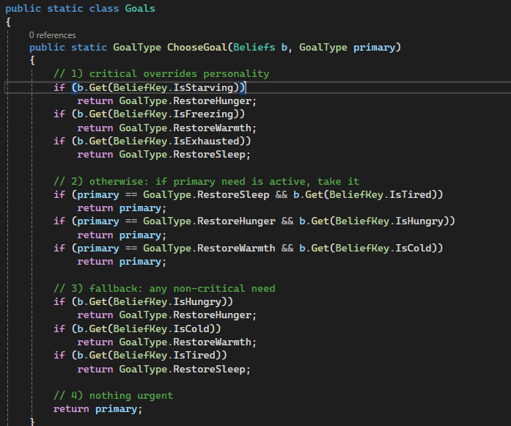
Goal
Goal הוא תנאי או מצב שהדמות Agent רוצה שיתקיים בעולם.
מאפיינים עיקריים
לדמות יכולים להיות מספר Goals במקביל
לכל Goal יש עדיפות.
בכל רגע נתון יש Goal אחד פעיל הוא זה שמכוון את ההתנהגות הנוכחית של הדמות.
דוגמאות ל־Goals

Slide 7
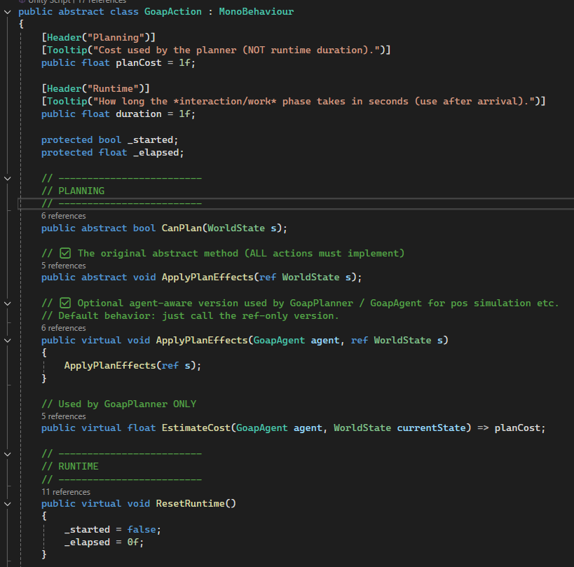
Action פעולה) (
Action היא צעד בודד atomic step)) בתוך תוכנית (Plan) שהדמות מבצעת.
מאפיינים עיקריים
Action יכולה להיות:
קצרה (למשל: Eatנגמרת אחרי שנייה)
ארוכה/מתמשכת (למשל: Move, נגמר אחרי שהדמות הגיעה ליעד שלה)
לגבי כל Action ידוע:
מתי היא אפשרית Preconditions – (תנאים מקדימים)
מה היא משנה בעולם Effects) – תוצאות/שינויים במצב העולם)
כמה היא “יקרה” ( Cost מחיר/עדיפות שמשפיע על בחירת התוכנית)

Slide 8
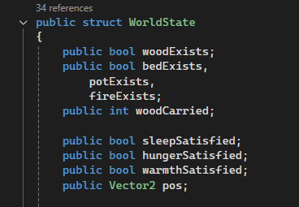
WorldState
WorldState הוא “צילום מצב” לוגי ומצומצם של העולם עבור ה־ GOAP מכיל רק מה שרלוונטי לתכנון.
ה־Planner משתמש ב־WorldState כ־Nodes בחיפוש, וכל Action מעבירה מ־State אחד ל־ State אחר (יוסבר לעומק בשקפים הבאים).

Slide 9
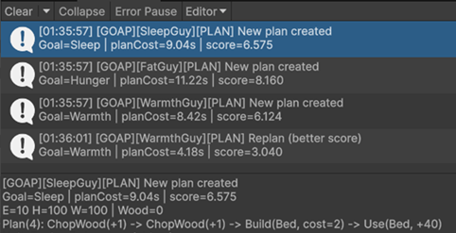
Plan
Plan הוא רצף פעולות ( (Actionsשמוביל את הסוכן מ־מצב עולם נוכחי (WorldState) אל מצב שבו מטרה מסוימת מסופקת (Goal)
איך Plan משתנה בזמן ריצה
אם ה־Plan נהיה לא אפשרי
או אם נמצאPlan אחר עם score טוב יותר -> הסוכן מבצע Replan
Notes:
) Starting Stateמה נכון עכשיו בעולם)
Goal State (התנאים שצריכים להיות נכונים כדי לומר “הצלחתי”)

Slide 10
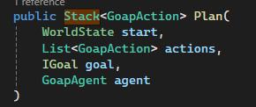
Planner
ה־Planner הוא המנגנון שבונהPlan עבור Goal נתון.
הוא מקבל:
WorldState נוכחי
Goal (מצב רצוי)
רשימת Actions אפשריים
ה־Planner מחפש רצף פעולות חוקי שמוביל מהמצב הנוכחי למצב שמספק את ה־Goal
לכל Action
בודק אם היא אפשרית (Preconditions)
משנה את מצב העולם Effects))
כוללת עלות (Cost)
תוצאת ה ־Planner
Plan רצף פעולות שמספק את ה־Goal

Slide 11
איך זה עובד אצלנו?
ה־Planner בונה Plan נפרד לכל Goal (Sleep / Hunger / Warmth).
החיפוש מתבצע כ־Forward Search על WorldState.
אלגוריתם: Dijkstra
Nodes = WorldState
Edges = Actions
Cost = זמן תנועה + זמן פעולה, זה המשקל של הצלע.
ה־Planner מחזיר:
Plan הזול ביותר עבור אותו Goal
הבחירה בין Plans שונים נעשית בשכבת ה־Agent לפי:
עלות (הזמן שלוקח לבצע את התכנית)
דחיפות
העדפה אישית
(ועליה נסביר בשקפים הבאים)
(מעבר על הקובץ (GoapPlanner
Notes:
נניח אויב במשחק יריות רואה את השחקן, אבל אין לו תחמושת (מצב עולם נוכחי– .(World State המטרה שלו יכולה להיות “להישאר בחיים” או “להיות בטוח” (Goal). יש לו פעולות כמו “להיכנס למחסה”, “לטעון נשק”, ו“לתקוף” (Actions). במקום שנכתוב לו ידנית “אם אין תחמושת אז…”, ה־ GOAP יבנה לבד תוכנית פעולה (Plan) כמו: לתקוף→ לטעון → להיכנס למחסה.
ואז מגיע ה־ Planner (מנוע התכנון): הוא לוקח את מצב העולם הנוכחי (World State) ואת המטרה (Goal) ומחפש רצף פעולות (Plan) שמוביל למצב הרצוי בעלות הטובה ביותר. בגלל זה הדמות יכולה להיראות פחות צפויה, יותר מסתגלת, ופחות חוזרת על עצמה. Plan A
להיכנס למחסה → לטעון → לתקוף
TakeCover (Cost 1)
Reload (Cost 2)
Attack (Cost 3) סה״כ: 6
Plan B
לברוח → לטעון → לתקוף
Retreat (Cost 4)
Reload (Cost 2)
Attack (Cost 3) סה״כ: 9
ה־Planner יבחר את Plan A, כי הוא משיג את אותה מטרה בעלות נמוכה יותר.
מה קובע את ה-Cost?
העלות היא מספר שאת קובעת כדי לבטא:
זמן (טעינה לוקחת זמן)
סיכון (לתקוף בלי מחסה מסוכן)
“משאבים” (לזרוק רימון אולי יקר)
העדפה עיצובית (שאת רוצה שה-AI יעדיף מחסה על פני ריצה פתוחה)

Slide 12
עלות ( זמן)
העלות של סך הפעולות בתכנית מחושבת ע"י זמן קבוע של שנייה שמוגדר לכל פעולה שאינה הליכה ( לבנות תחנה, להשתמש בתחנה, לחטוב עץ).
את העלות של זמן ההליכה, אנו מחשבים ע"י המרחק שיש ללכת חלקי המהירות.
העלות היא הסכום של שתיהם.

Slide 13
העדפה אישית
יש 3 סוגי NPC
SleepGuy
WarmthGuy
FatGuy
לכל אחד מהם מוצמד Preference Multiplier לכל סוג Goal
0.8 אם זה ה Goal שלך
1 אחרת
לדוגמה SleepGuy :SleepMultiplier 0.8
1 :WarmthMultiplier
1 :HungerMultiplier

Slide 14
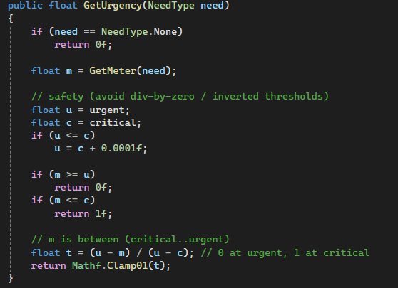
Urgent / Critical ספי דחיפות
לכל צורך (שינה / אוכל / חום) יש מד בטווח 0–100.
שני ספים מגדירים מתי הצורך נחשב דחוף:
🟢 Urgent
ערך מד שמעליו הצורך לא דחוף בכלל.
כאשר meter ≥ urgent → urgency = 0
כלומר: אין לחץ לטפל בצורך הזה כרגע.
🔴 Critical
ערך מד שמתחתיו הצורך דחוף מקסימלית.
כאשר meter ≤ critical → urgency = 1
כלומר: הצורך חייב טיפול מיידי.
אם ערך המד נמצא בין שני הספים, הדחיפות עולה באופן ליניארי מ־0 ל־1
Notes:
עכשיו, אחרי שהבנו מה GOAP נותן לנו, השאלה היא איך מממשים את זה בפועל. כדי שדמות תוכל לבנות לעצמה תוכנית, יש שני דברים שחייבים לפתור: אחד, איך ה־Planner מוצא רצף פעולות נכון מהר ולא בודק את כל האפשרויות. והשני, איך אנחנו מייצגים את מצב העולם בצורה פשוטה — רק עובדות רלוונטיות — כדי שהחיפוש יהיה יעיל. החדשות הטובות הן שבמשחקים אפשר להשתמש בפתרונות פרקטיים ופשוטים.

Slide 15
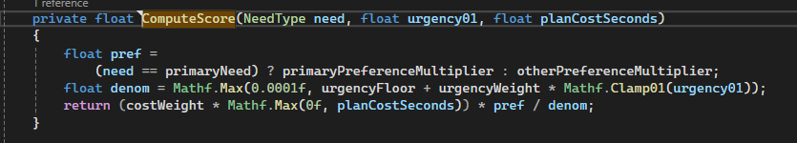
הנוסחה לחישוב הציון לתכנית
score = (costWeight × planCost × preference) / urgency
בוחרים את התכנית עם הציון הנמוך ביותר!
למה הנוסחה הזו עובדת? מדדי הNPC קטנים בצורה אחידה וזהה לכולם.
מה נחשבת לתכנית הטובה ביותר להשגת Goal?
אם הזמן שלוקח לבצע אותה מינימלי, הכי מועדפת על ידי הסוכן (הmultiplier מקטין)
והדחיפות לבצע אותה מקסימלי.

Slide 16
וכדי לסגור הכל ביחד..
כל סוכן מבצע WorldState Snapshot בקצב קבוע (אצלנו: כל ~0.3 שניות).
בכל Snapshot
מחושבת עלות, דחיפות לכל Goal, והעדפה אישית של הסוכן
נבנית תכנית נפרדת לכל צורך ע״י ה־Planner
מחושב Score לכל תכנית
הסוכן בוחר את התכנית עם ה־Score הנמוך ביותר.
אם העולם משתנה או נמצאה תכנית טובה יותר מתבצע Replan

Slide 17
Why GOAP?
למה צריך GOAP?
הסטנדרט ל־ AI במשחקים עולה כל הזמן
התנהגות מורכבת עם סקריפטים/FSM נהיית קשה לתחזוקה
צריך מערכת החלטות:
) Scalable מתרחבת בלי להתפוצץ)
Maintainable (קל לשנות)
Reusable (אפשר למחזר בין דמויות/פרויקטים)
GOAP נותן:
תכנון בזמן אמת.
יותר גמישות ופחות התנהגות חוזרת
“מעבירים את ההחלטות לדמות” במקום לקוד קשיח
Notes:
ככל שמשחקים מתקדמים, מצפים מהדמויות להתנהג בצורה יותר חכמה, פחות צפויה ויותר מסתגלת. אבל אם בונים את זה עם סקריפטים או FSM קשיח, כל תוספת קטנה גוררת המון שינויי קוד ונהיה קשה לתחזק ולהרחיב. לכן צריך גישה יותר מסודרת — מערכת שמאפשרת להגדיר מטרות ופעולות, והדמות תבנה לעצמה תוכנית בזמן אמת. GOAP הוא פתרון כזה: במקום להגיד לדמות בדיוק “מה לעשות בכל מצב”, אנחנו נותנים לה כלים והיא מחליטה לבד — וזה מאפשר התנהגות שמרגישה יותר “חיה” וגם הרבה יותר נוחה לפיתוח לאורך זמן.

